Slide 1


Brandi
M. Eren
M. Scarcia
Vending Machine
GM Group
Milano, 19/02/2020

Slide 2

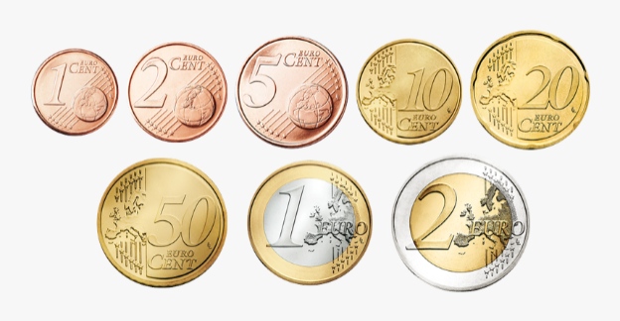
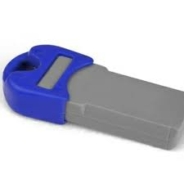


Vending Machine
Specifiche
Variabili di Input: bevanda (con tutti gli optional)
modalità di pagamento

Slide 3
Vending Machine
Flusso
Selezionando il prodotto tramite un tastierino un display mostra il prezzo e aspetta che gli sia fornito il credito. si aspetta per un timeout di 10 secondi, in caso negativo si torna nel caso iniziale
Nel caso in cui si utilizza contanti la macchina conta i contati inseriti fino ad arrivare all'importo richiesto. Una volta raggiunto eroga il prodotto
Se la moneta inserita non viene riconosciuta la macchina restituisce la moneta
Nel caso in cui si usi la pennetta controlla che questa abbia abbastanza credito in caso contrario segnala la dovuta ricarica e aspetta che la pennetta sia ricaricata
Nel caso in cui il credito non sia sufficiente si aspetta per un timeout di 10 secondi, in caso negativo si torna nel caso iniziale regerigettando le monete inserite se presenti
Succesivamente si sottrae il credito alla pennetta e si eroga il prodotto

Slide 4
Vending Machine
Funzionalità
La macchina da il resto
La macchina eroga bevande: caffe, the e cioccolata
Le opzioni zuccherato niente medio molto (012=. Se 0 no bacchetta
Prevedere 3 size piccolo - medio - grande
Bisogna prenotare tutte le opzioni
Tutte le bevande con le diverse opzioni costano uguale

Slide 5
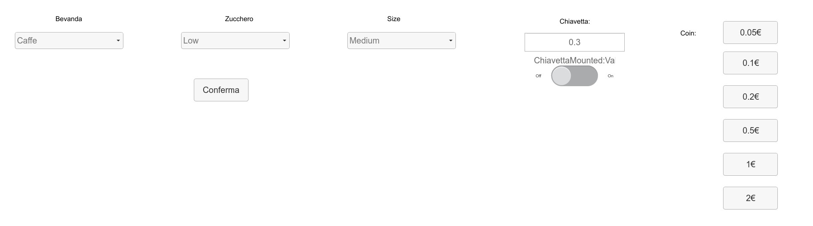
Vending Machine
Demo – Input Area

Slide 6
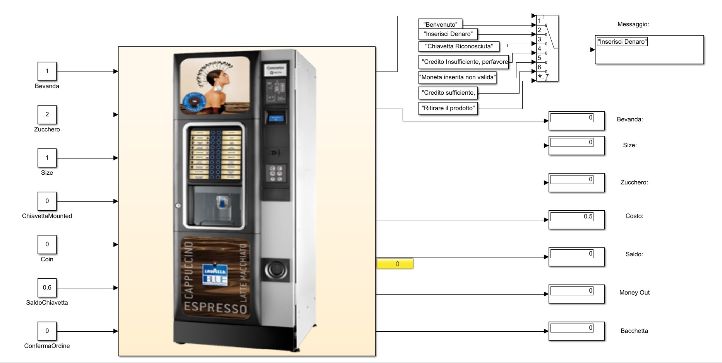
Vending Machine
Demo – Constants & Model & Output Area

Slide 7
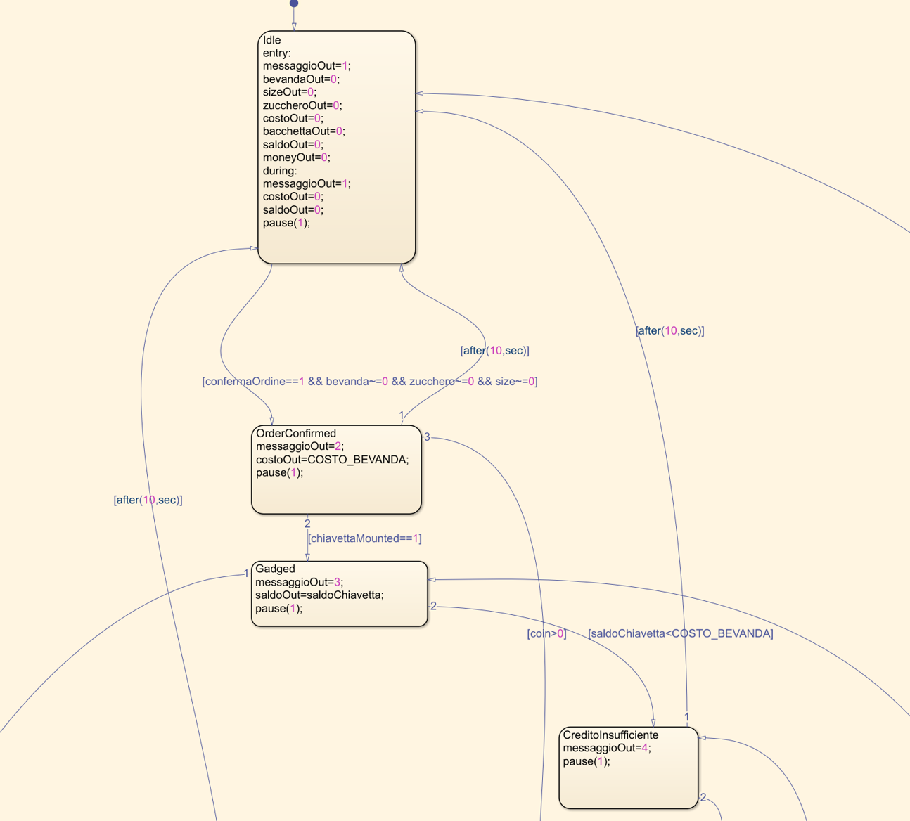
Vending Machine
Demo – Input Management

Slide 8
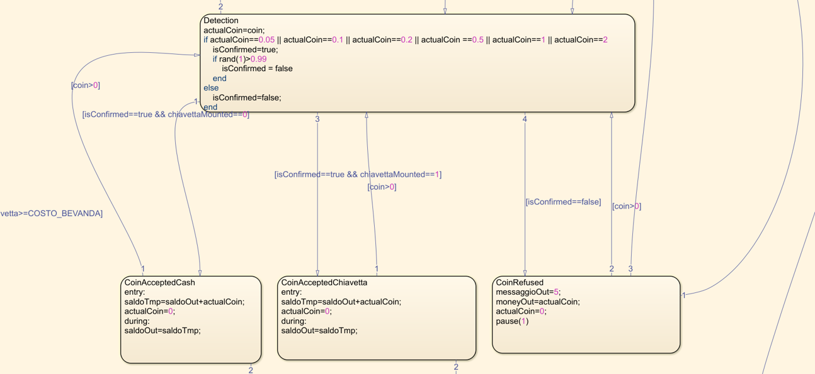
Vending Machine
Demo – Money Management

Slide 9
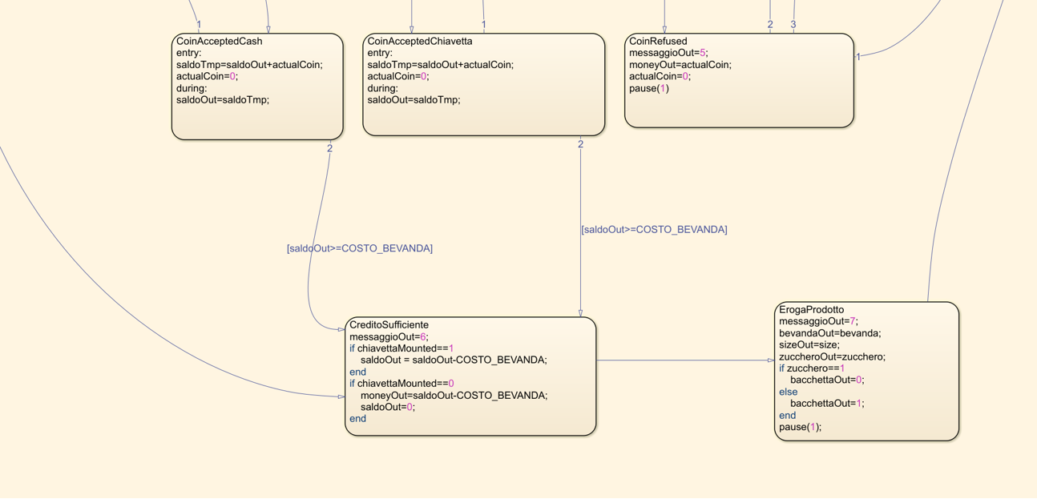
Vending Machine
Demo – Output Management

Slide 10
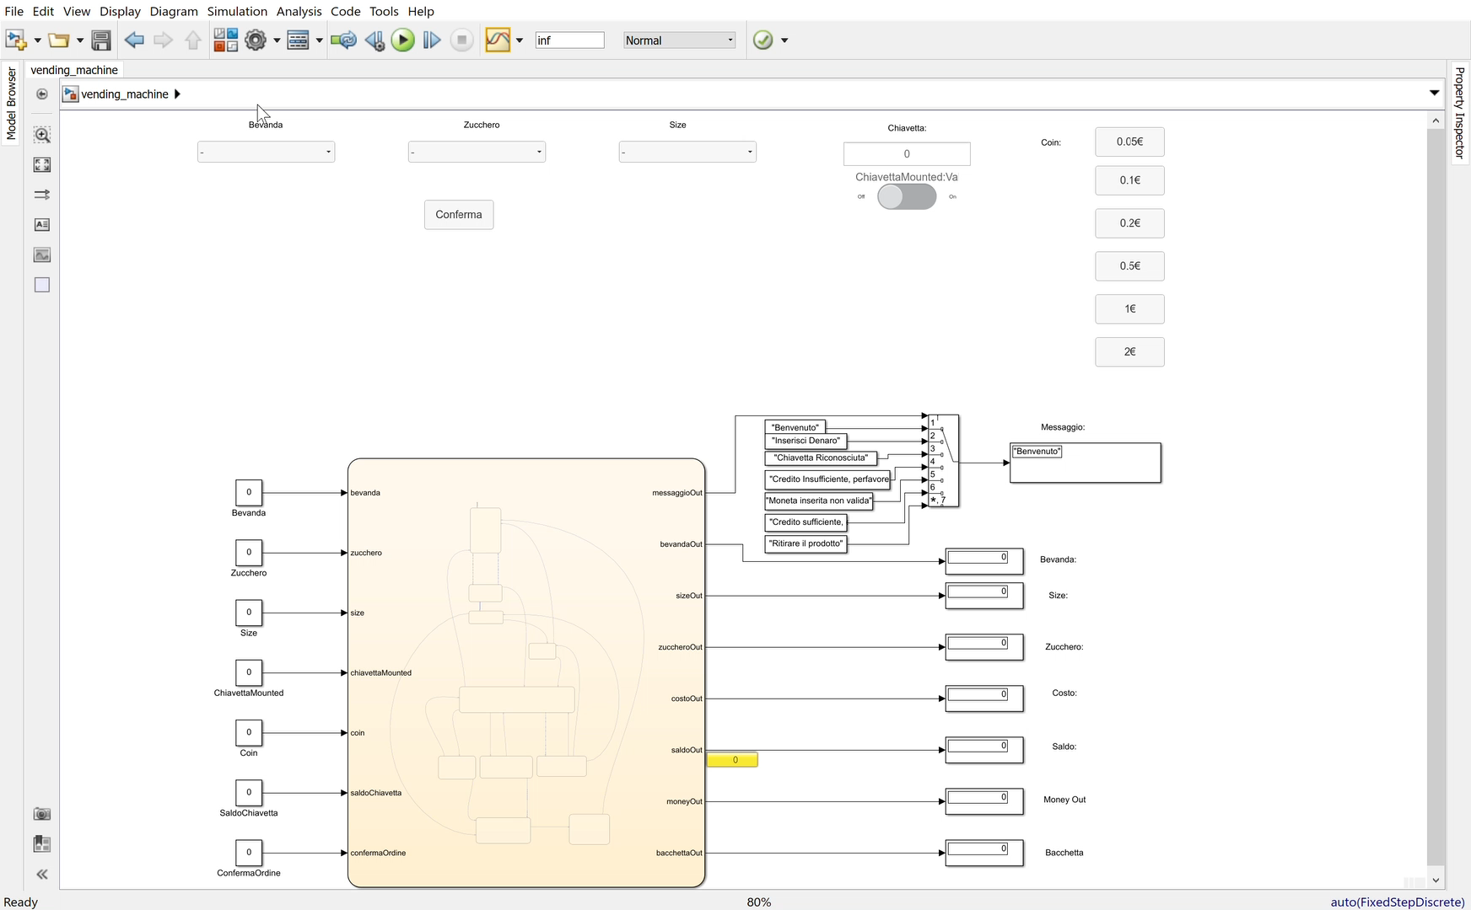
Vending Machine
Demo Chiavetta – Close Glimpse to the Model

Slide 11
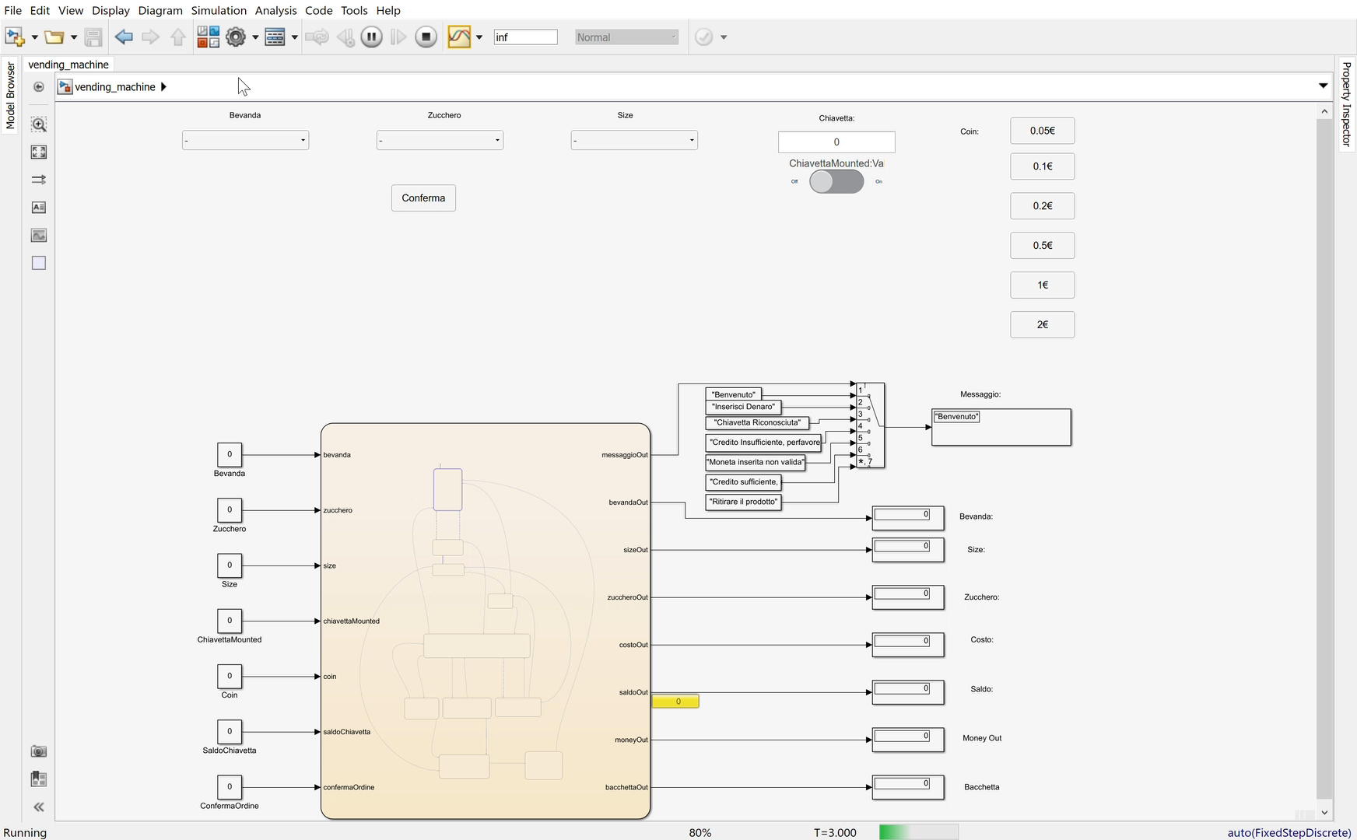
Vending Machine
Demo Cash – Close Glimpse to the Model

